Slide 1


6
분수와 소수 (『수학』 120~121쪽 , 『수학 익힘』 80~81쪽)
단위분수의 크기를
비교해 볼까요
6차시

Slide 2

6
차시
단위분수의 크기를 비교해 볼까요
학습
문제
단위분수의 크기를
비교해 보아요.

Slide 3
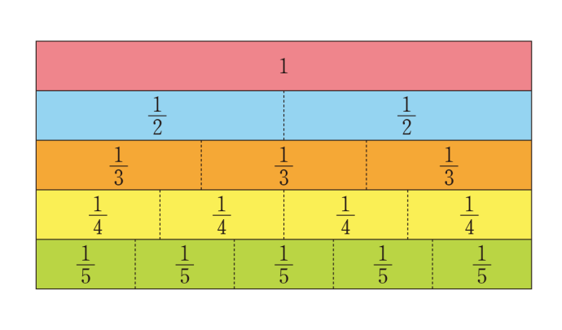
종이띠 조각의 길이 비교하기

Slide 4
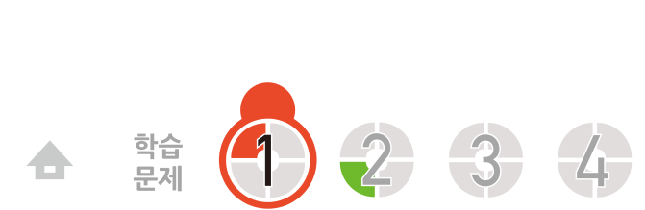



종이띠 조각의 길이 비교하기
종이띠로 다양한 작품을 만들고 있습니다. 조각의 길이를 비교해 봅시다.
1
1
1
1
과 , 과 만큼의 조각을 어떻게 비교할지 생각해
보고, 이야기해 보세요.
2
3
4
5
똑같이 나누어 접고 그 중 한 조각을 잘라서 길이를 비교합니다.
띠 모양을 똑같이 나누고 색칠해서 비교합니다.
내가 생각한 방법으로 조각의 길이를 비교해 보세요.

Slide 5
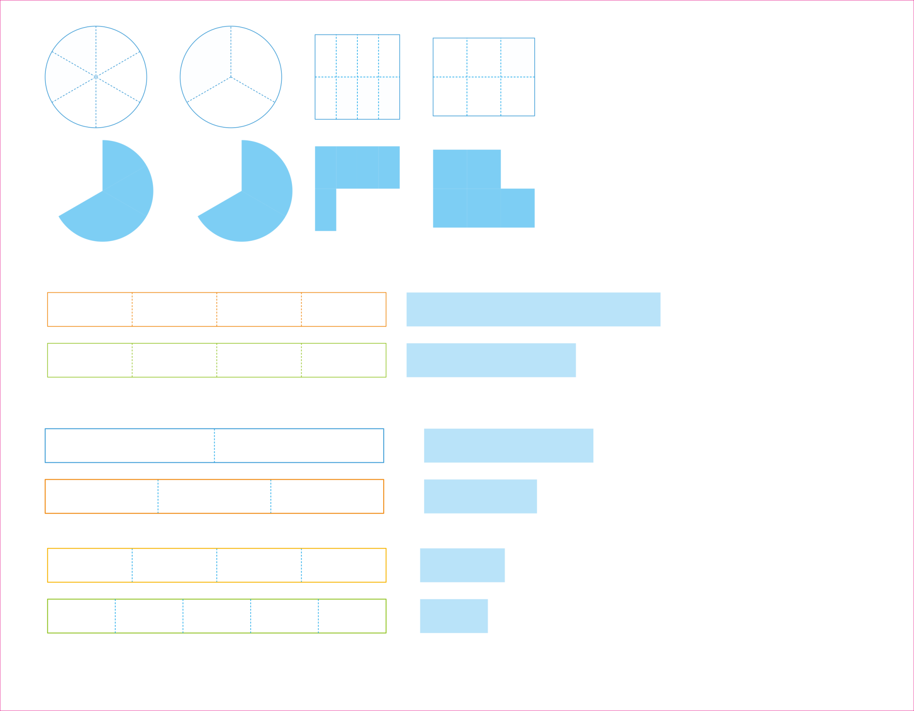
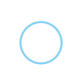

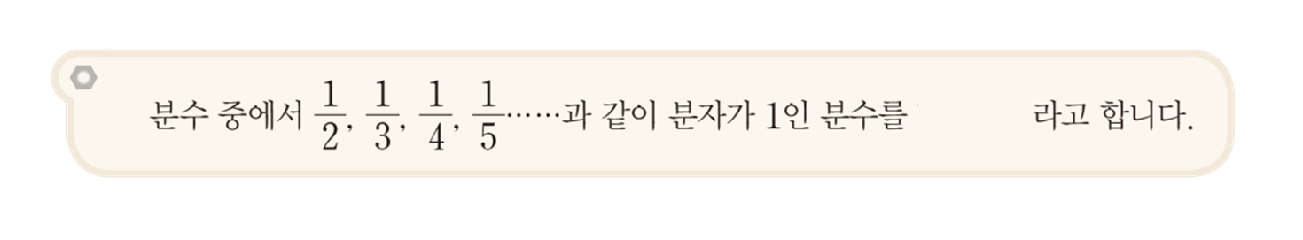
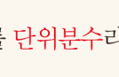
종이띠 조각의 길이 비교하기
1
1
과 중에서 어느 분수가 더 큰지 띠를 이용하여 알아볼까요?
2
3
1
1
2
3
1
1
과 중에서 어느 분수가 더 큰지 띠를 이용하여 알아볼까요?
4
5
1
1
4
5

Slide 6
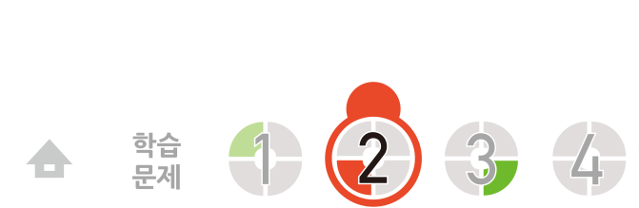
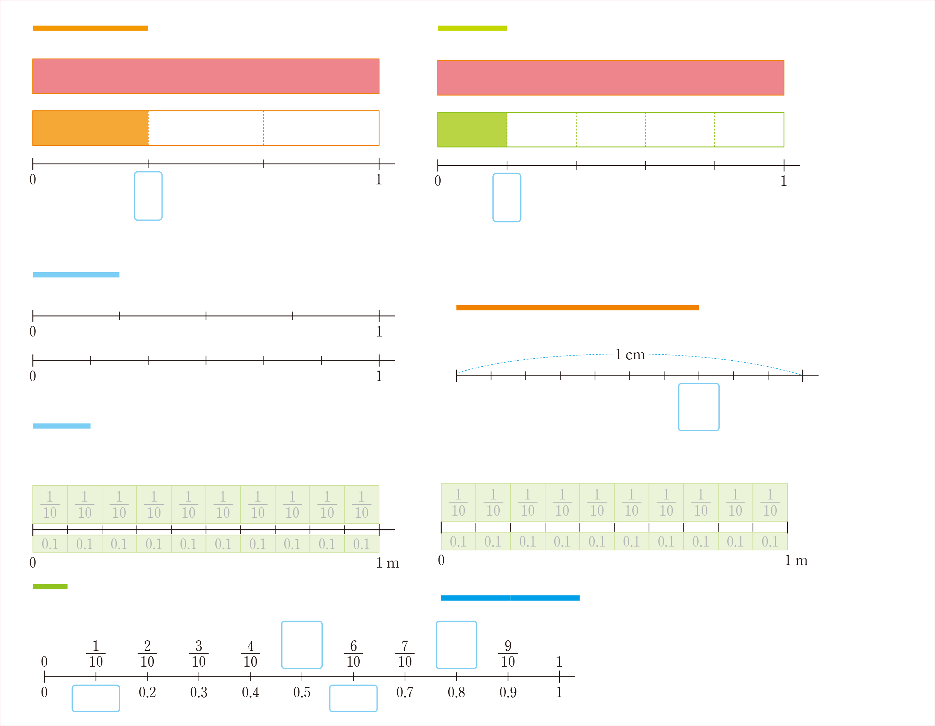
단위분수를 수직선에 나타내어
크기 비교하기
1
1
과 중에서 어느 분수가 더 큰지 알아봅시다.
3
5
1
1
과 을 수직선에 나타내어 볼까요?
3
5
1
3
1
5

Slide 7
단위분수를 수직선에 나타내어
크기 비교하기
1
1
과 중에서 어느 분수가 더 클까요?
3
5
1
1
이 보다 더 큽니다.
3
5
단위분수의 크기를 비교하는 방법을 이야기해 보세요.
분모가 큰 단위분수일수록 더 작습니다.
분모가 크면 똑같이 나눈 것 중 하나는 더 작아지므로 단위분수는 분모가 작을 수록 더 큽니다.

Slide 8
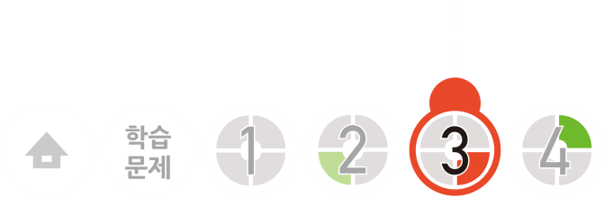
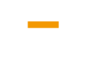
단위분수의 크기 비교하기
1
1
과 을 수직선 위에 으로 나타내고 크기를 비교하여 봅시다.
4
6
1
1
4
6

Slide 9
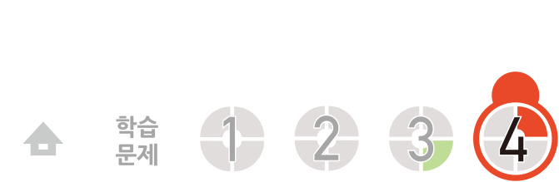
단위분수의 크기 비교하기
두 분수의 크기를 비교하여 안에 >,=,<를 알맞게 써 봅시다.
1
1
1
1
1
1
5
7
8
6
4
9

Slide 10
문제 1. 주어진 분수만큼 색칠하고 어느 분수가 더 큰지 알아보세요.
1
7
1
5
1
1
은 보다 (큽니다, 작습니다).
7
5

Slide 11
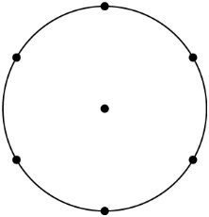
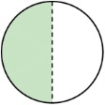
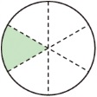
문제 2. 똑같이 나누어 주어진 분수만큼 색칠하고, 안에 >,=,<를
알맞게 써넣으세요.
1
1
2
6

Slide 12
문제 3. 수의 크기를 비교하여 안에 >,=,<를 알맞게 써넣으세요.
1
1
1
1
1
1
9
4
2
5
8
10

Slide 13
문제 4. 가장 큰 수에 표, 가장 작은 수에 표 하세요.
1
1
1
1
1
7
3
9
12
6

Slide 14
6
차시
단위분수의 크기를 비교해 볼까요
다음 시간에 배울 내용 알아보기
7차시
소수를 알아볼까요(1)

